Slide 1





Slide 2
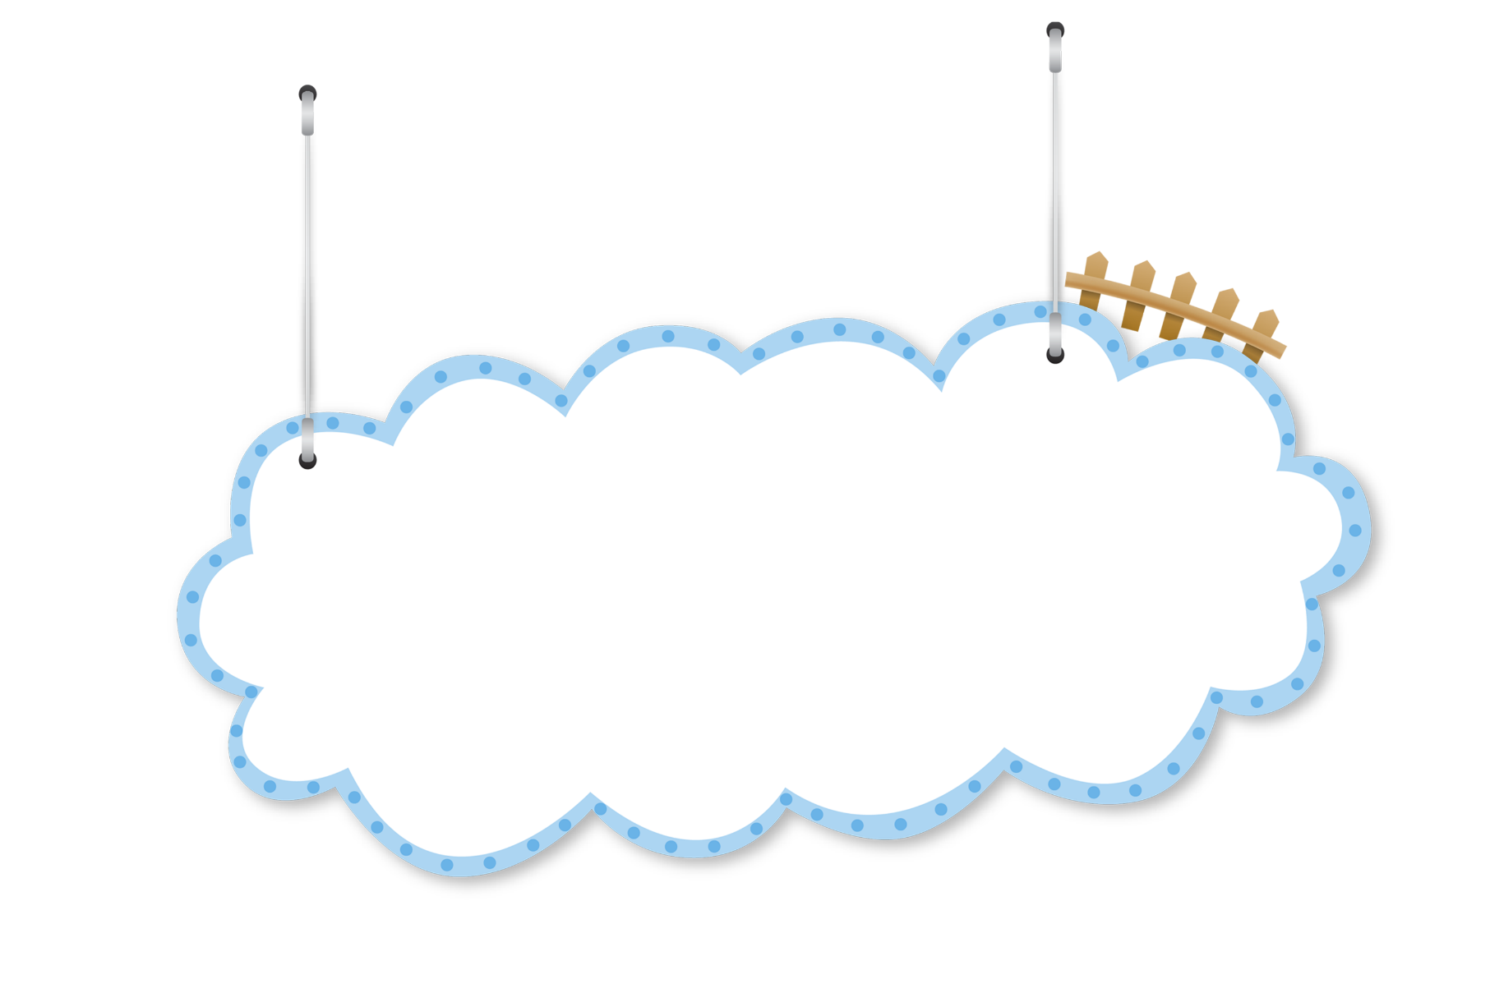






HOA ĐIỂM 10

Slide 3



200ml + 200ml + 600ml = ?l
A. 1l
B. 10l
C. 1000ml

Slide 4

65g + 35g … 90g
A. =
B. <
C. >

Slide 5

Nhiệt độ cơ thể của Hoàng là 37 ºC, nhiệt độ cơ thể của Nam là 38ºC. Hỏi nhiệt độ của ai đang bình thường? Biết nhiệt độ của người bình thường là 37ºC.
A. Hoàng
B. Nam

Slide 6


Bài 34
Thực hành và trải nghiệm với các đơn vị mi-li-mét, gam, mi-li-lít, độ C
(Tiết 1 - Tr.93)

Slide 7

YÊU CẦU CẦN ĐẠT
Biết cách thực hiện ước lượng và đo độ dài, khối lượng, dung tích và nhiệt độ theo đơn vị mi-li-mét, gam, mi-li-lít và độ C.
1
Áp dụng được các đơn vị đo để giải quyết các bài toán thực tế.
2

Slide 8








Hoạt động

Slide 9

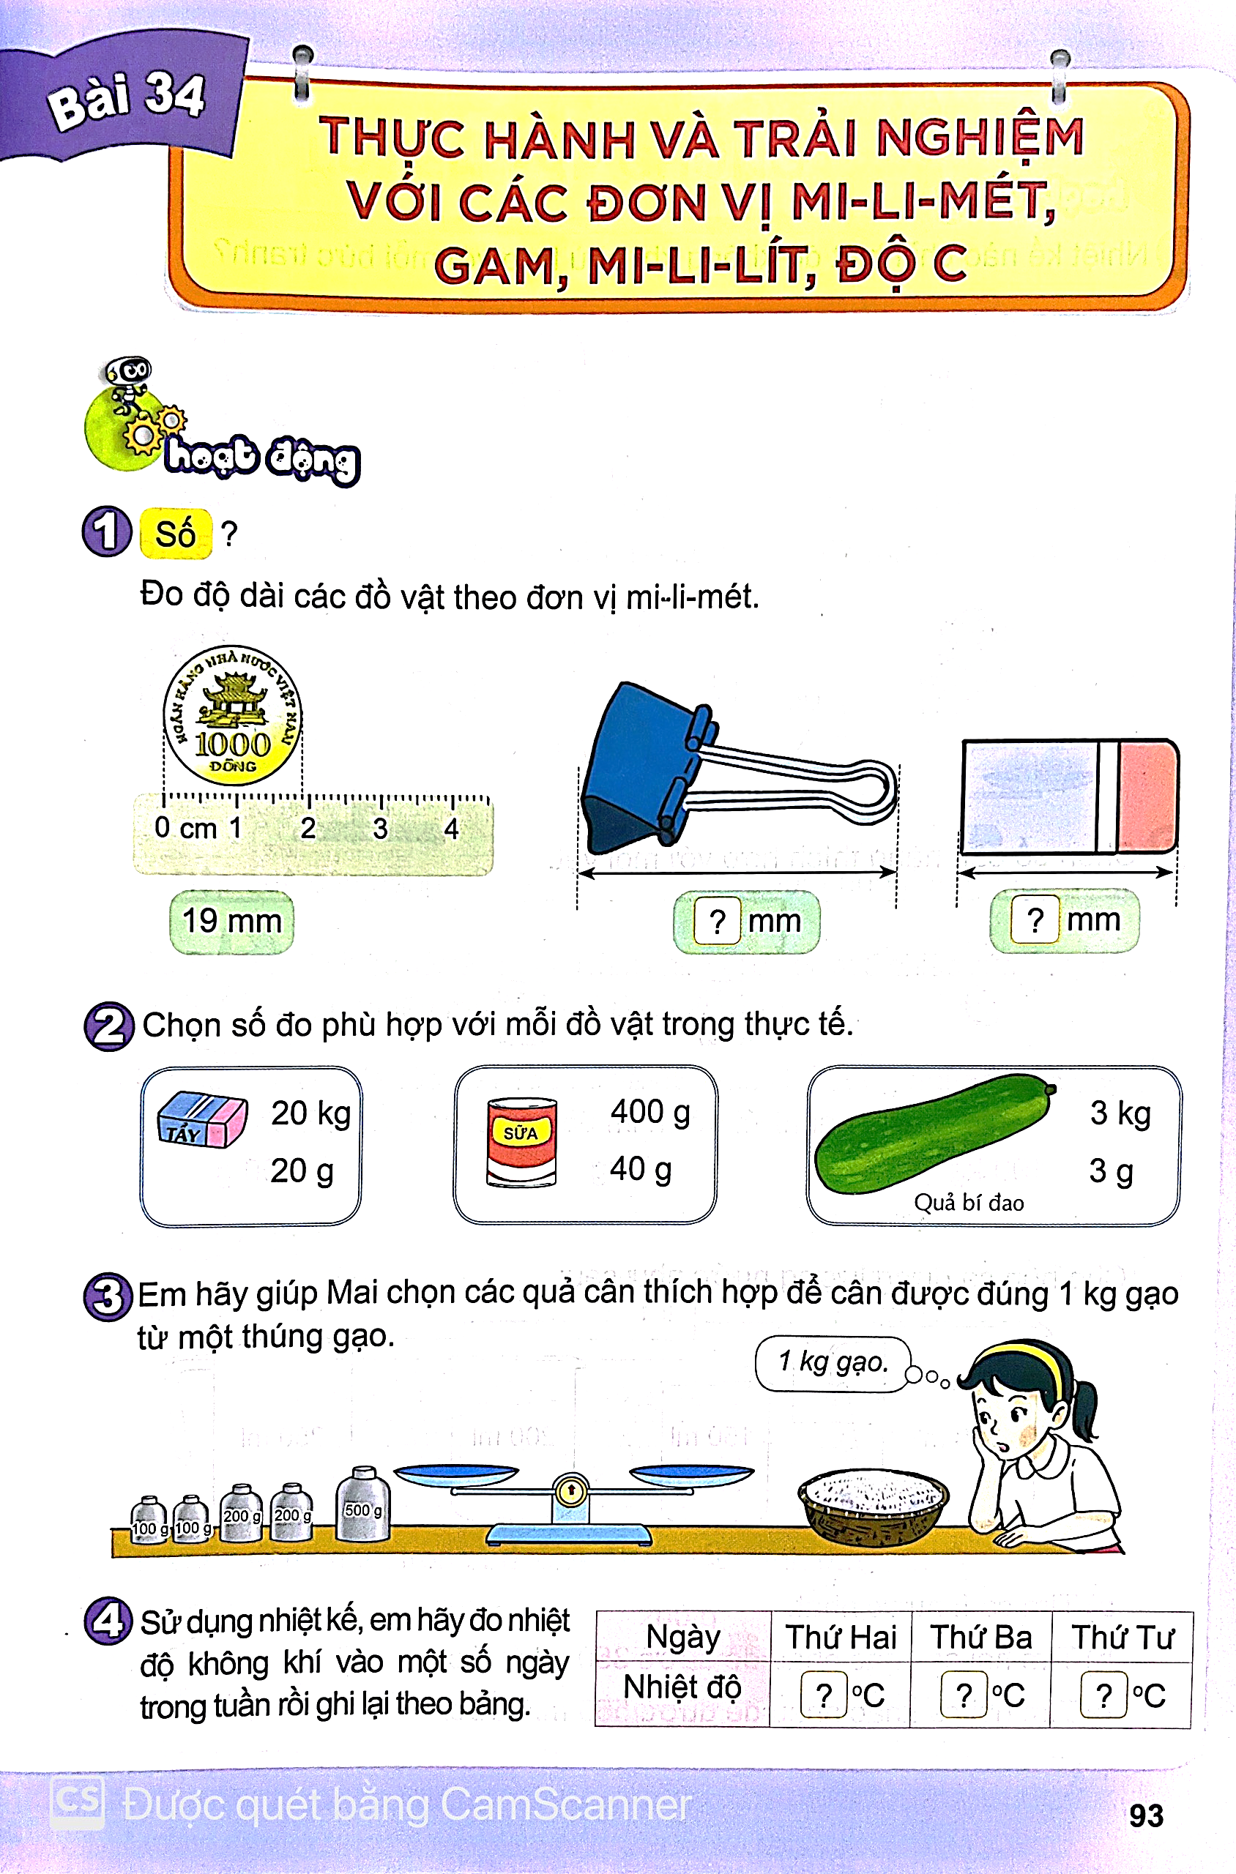

Đo độ dài các đồ vật theo đơn vị mi-li-mét
19mm
42
mm
27
mm

Slide 11
Bài giải:
Đổi 1 kg = 1 000g
Ta có 500 g + 200 g + 200 g + 100 g = 1000 g
Vậy ta đặt lên đĩa cân quả cân 500 g, 200 g, 200 g, 100 g để cân được đúng 1 kg gạo.

Slide 13
Xin chào và hẹn gặp lại.

